Slide 1

19. ШКОЛА
Демонстрационный материал к учебно-методическому пособию
для средних классов средней школы “Экология окружающий среды”
ОФ “Центр “Содействие устойчивому развитию”
ГУ “Управление природных ресурсов и регулирования природопользования акимата Мангистауской области”

Slide 2
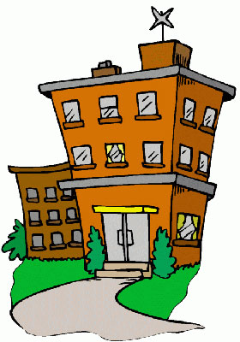
Что такое школа?
Школа – это учебно-воспитательное учреждение для обязательного начального образования детей.
Школа – это очень просто. Школа – это очень сложно.
Для тех, кто учится в школе, для тех, кто в ней работает – это, наверно, вся жизнь.
Школа – это и здание, которое становится родным и близким, это и люди, которые учатся и учат.

Slide 3
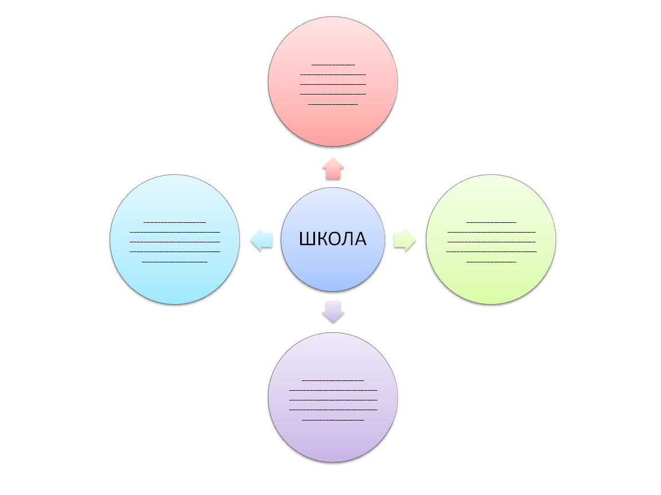
А как вы думаете что такое школа?

Slide 4
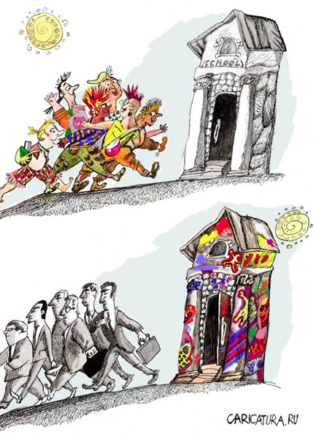
Школа – это место, где не только получаешь образование, в школе вы получаете интеллектуальное, духовное и эмоциональное воспитание

Slide 5
Для достижения результатов можно выделить два принципа
Принцип сотрудничества:
Знать и учитывать личные качества ребенка и взрослого;
Ценить в каждом человеке компетентность, инициативу, ответственность;
Максимально развивать и поддерживать инициативу, творческие способности взрослого и ребенка, умение проявить их в школьном коллективе.
Принцип уважения и доверия:
Уважать человека в себе и уважать всех;
Создавать свободу доверия на основе взаимоуважения;
Бережно и чутко относиться друг к другу, избегать противоборства и конфликтов.

Slide 6

Задача
Подсчитайте, сколько пылинок за сутки вдыхает каждый ученик Вашего класса, если объем вдыхаемого воздуха 0,5 л, продолжительность вдоха – выдоха 5 с, а в 1 м³ воздуха содержится 10 000 пылинок.

Slide 7

Домашнее задание
Напишите краткое сообщение об интересном случае, произошедшем с вами в школе или о добром мероприятии, проведенном вами в школе.
Используя информационные ресурсы напишите эссе о типах и формах школ и принципах их работы.

